Slide 1
Baozun Brain项目计划

Slide 2
Content
市场和竞品分析
Baozun BRAIN系统架构和应用场景
Nike大数据方案
实施路线图和项目前期计划
需要的资源

Slide 3
市场和竞品分析

Slide 4
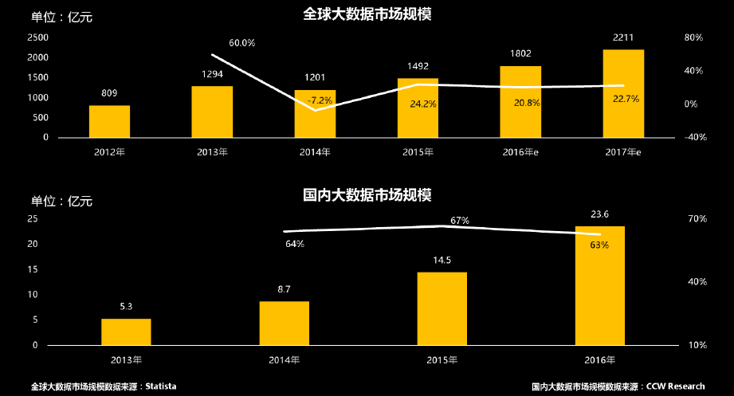
国内大数据市场，“钱”途无量
数据来源：《2016年中国大数据市场研究报告》by 移动信息化研究中心
Notes:
从大数据市场体量来看，国外即将突破2000亿大关，而国内16年仅为23.6亿元人民币。明显有大片增量市场待开发。

Slide 5
竞品分析
主流大数据产品
阿里云·数加
腾讯云
京东云
百度云
宝尊（当前）
宝尊（计划）
企业图谱
根据企业客户特性，进行商品、商机推荐
画像分析
整合用户数据，全方位分析用户各种行为之间关联性
人脸识别
精准实现图像/视频中的人脸检测
推荐引擎
商品推荐
营销引擎
主要用于广告推广
分析结果
宝尊的机会
国内主流互联网公司的大数据产品大同小异，主要集中在企业图谱、人脸识别、图像识别、用户画像、广告推广和商品推广等功能
拥有众多品牌方资源和全渠道电商业务数据
市面产品大多提供开发接口调用服务，使用步骤简单，主要差异在于各家数据源和数据量不同，导致各家产品性能和优势领域不同。
专注电商，垂直领域数据产品
具备相关产品
不具备相关产品

Slide 6
Baozun BRAIN 应用架构

Slide 7
系统架构
分析应用
Apps- Green
Omni-Channel Marketing
Operation Optimizations
Brand Insights
知识图谱
DATA - Red
Product Knowledge Graph
Customer Knowledge Graph
Meta-data Graph
分析算法
Gold
Offline Analysis
Real-time Adjustment
Visualization
数据存储
H/W - Gray
Hadoop Big Data Clusters
数据采集
DATA - Red
Internal Transaction Data
Product Data
Contextual Data

Slide 8
系统组件
Sqoop
RDB Data Collector
Phoenix
JDBC client
Pig
Data Manipulation
Hive
Structured Query
GraphX
Graph analysis
framework
MLLib
Data mining
Phoenix
Query execution engine
YARN/MRv2
Cluster Resource
MapReduce
Spark
Iterative In-Memory
Computation
Zookeeper
Coordination
Flume
Log Data Collector
Hbase
Distributed Database
HDFS
Hadoop Distributed File System
JVM
Hadoop Common JNI

Slide 9
数据流
Business Platform
Data Service
User Interface
(APP/WebStore/POS)
Data Service API
Data Product
(Recommend/Analysis)
Business Processes
(CRM/OMS/WMS)
Real-time
Process
Offline Batch Process
DB
(RDBMS/NoSQL)
Data Collection
Distributed Storage
(HDFS/HBase)
Resource scheduling
Hardware

Slide 10
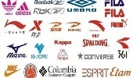



商品知识图谱PKG
商品知识图谱提供商品多维度信息查询，深度挖掘商品与商品、商品与消费者、商品与社会经济关系
知识图谱建立过程
应用前景
数据查询
新品评估和预测
根据类似产品知识图谱，为新品销量、定价、营销方案等提供量化评估。
知识图谱
新品评估
算法分析
品牌方
搭配推荐
外部数据
数据仓库
商品数据查询和报表
查询商品全方位信息，为报表产出提供各个维度的数据支持。
内部系统
内部
数据采集
数据ETL
数据分析
数据服务
前端应用
促销策略推荐
主要功能
根据商品图谱，制定高质量、更合理有效的竞价和促销策略。
商品画像：提供商品价格、销量、折扣、渠道、评价等全方位信息查询。
内部
商品关系网络：提供商品与相关竞品、销量与时间、定价与活动等各种内外界因素与商品的关联关系，并进行量化评估。
商品搭配推荐
综合当季潮流关联等图谱数据，结合客户画像分析，提供商品搭配，创造更多商机。
消费者

Slide 11
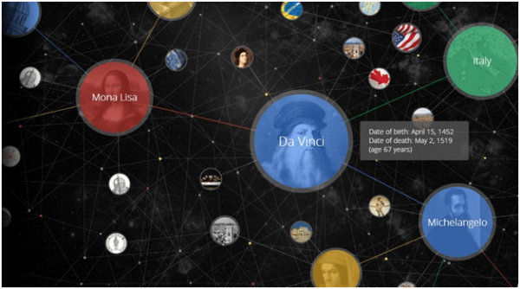
客户知识图谱CKG
客户知识图谱能够全方位一体化刻画客户，分析各种属性与客户行为之间的关联性。
客户知识图谱示例
应用前景
广告投放
客户知识图谱诠释了，客户与客户，客户与各种属性，客户各种行为之间是如何关联的
以及他们是如何在商业上互相影响
根据用户行为特点，配合邮件和短信通知平台，精准投放广告。
品牌方，内部
客户群数据查询
提供客户群信息查询，行为分析和预测。
内部
促销策略推荐
主要功能
根据客户行为特性和特定外部因素，针对性推荐促销活动，如优惠券发放、特卖邀请。
客户画像：分析客户行为和各种属性的关系，为智能推荐、数字营销、运行优化等应用提供数据基础
内部
用户行为关系网络：整合用户收藏、成交、点击、注册信息、定位等多份数据，全方位分析用户各种行为之间的关联性，从而更有效的设计交叉销售、营销内容、人群定向等运营策略
潜在客户挖掘
分析客户行为，综合考虑商品图谱、时间、地点等多方面因素，挖掘潜在客户和商机，开展针对性营销活动。
消费者

Slide 12




应用场景-商品推荐
基于客户行为，客户图谱及关注的商品图谱的相关性，快速计算客户购买其他产品可能性，按照可能性排序推荐商品
和通知中心集成，根据客户最近行为，针对性开展短信营销和邮件营销
调用API，获取推荐结果，个性化展示
通知中心
Baozun BRAIN
实时计算
推荐策略
营销短信
EDM
商业平台
APP/WEB
商品图谱
客户图谱
调用API，获取推荐结果，个性化展示
推荐产品
分布式存储
客户行为
（购买、收藏、关注、添加购物车）
数据采集
通过API上传

Slide 13
应用场景-智能发货管理
实时采集仓储数据和订单数据，综合考虑商品、客户、交通、成本、供应商等各种因素，快速计算最合理发货策略并推荐给WMS。最大化利用仓库资源和物流资源，缓解发货压力，提高物流效率和用户体验。
Baozun BRAIN
物流中心
WMS
推荐发货策略
实时计算
离线计算
上传仓储数据
物流策略
发货
商品图谱
客户图谱
商业平台
APP/WEB
分布式存储
下单
OMS
上传订单数据
数据采集

Slide 14
Baozun BRAIN与各系统之间的关系

Slide 15
实施路线图和项目前期计划

Slide 16
实施路线图
BRAIN X
BRAIN3.0
开展其他领域数据业务
BRAIN2.0
打造大数据产品
BRAIN1.0
根据业务需求，开发内部应用
算法迁移，已有算法迁移到其他相关行业
建立全商品知识图谱和客户画像
打造标杆产品，提供对外数据服务
收集业务需求
其他行业数据成果引入到电商业务
爬虫采集全面商品数据
收集客户数据，优化产品
设计大数据解决方案
其他大数据创新产品和研究
清洗和处理原始数据
推广产品，吸引更多数据
推广大数据应用的内部使用
19年10月
分析数据、建立知识图谱
19年5月
18年12月
18年5月
知识图谱
内部应用
大数据产品
开拓其他行业
Building knowledge graphs and delivering inventive big data products

Slide 17
前期项目计划
主要任务
9月
10月
11月
12月
1月
2月
3月
4月
5月
non-
项目预研
BZ 大脑1.0
上线
宝尊峰会
数据采集
数据清洗
Nike知识图谱建立
全商品知识图谱建立
客户画像建立和关联关系分析
知识图谱可视化
预期目标
可能的风险
1| 建立全商品知识图谱和客户画像
2| 实现知识图谱可视化
1| 人员不足
2| 网络带宽限制
3| 爬虫过程中遭遇反爬、IP被封

Slide 18
风险管理
存在的风险
风险评估
开发人员不足，人员招聘短期难以完成。
爬虫过程中遭遇反爬，IP被封
数据量大， 现有带宽不能满足下载要求
运维人员没有大规模服务器管理经验
服务器采购流程缓慢，硬件性能不足，影响开发进度
Impact
风险等级
5
1
高
中
低
4
2
3
应对措施
借助高校资源，与高校实验室合作，完成部分开发工作
购买代理服务，制作IP池
扩充带宽，预计每台服务器100 Mbps
招聘有云运维管理经验人员
对硬件需求准确预测，尽早发起采购流程
Possibility
人员问题是目前风险最大，可能直接导致项目不能按时交付，亟待解决
硬件性能和完备也是影响到项目成功的关键风险之一
开发工作启动后会陆续发现新的风险

Slide 19
Baozun BRAIN运维保障计划
云时代运维保障比传统运维保障难度更大
自动化运维管理平台
大规模服务器必须实现自动化运维，传统安全技术不能满足运维要求
选择优秀的自动化运维工具，必须具备大屏监控、月度趋势分析等功能
招聘有丰富自动化运维经验和云平台运维经验的人员
上线管理
完善的上线管理机制
上线管理：产品监控、应用部署、性能测试和调优
设计优秀架构，便于新功能上线和后期优化
信息安全
数据安全是重中之重
安全防护平台（DDos, IPS），网络流量监控，内网探测ARP SCAN SNIFFER
物理安全：访问控制、风火水电；系统安全
应急预案
制定完善的应急预案
制定双十一、618等重大营销活动的运维应急预案
制定日常系统故障、宕机等应急预案

Slide 20
需要的资源

Slide 21
需要的资源
源数据
硬件设备
人员计划
分类
数据源
服务器
数量（台）
人员
数量（人）
物流数据
客户信息
商品图片
历史订单
商品评价
社会经济数据
其他
WMS
CRM/官方商城/OMS
内部系统/外部网站
OMS
官方商城/外部网站
外部网站
爬虫应用
ETL
MQ
Hadoop存储
Analytics
80
2
2
80
20
架构师
数据采集工程师
ETL工程师
算法工程师
UI工程师
运维人员
项目经理
1
2
2
3
1
2
1
总计
134
总数据量约 1-2 PB
网络带宽
1 Gbps
总计
12

Slide 22
硬件资源计划
 | 计划存储数据量 （单位：TB） | 服务器数量（单位：台） |  |  |  |  |  | 带宽（bps）
 |  | 数据存储 | 爬虫 | ETL | MQ | 数据分析 | 总计
第一阶段（截止到17/12/31） | 50 | 5 | 10 | 2 | 2 | 10 | 29 | 1G
第二阶段（截止到18/3/31） | 200 | 10 | 10 | 2 | 2 | 10 | 34 | 1G
第三阶段（截止到18/6/30） | 500 | 50 | 20 | 2 | 2 | 20 | 94 | 2G
第四阶段（截止到18/12/31） | 1000 | 100 | 20 | 2 | 2 | 20 | 144 | 2G

Slide 23
项目团队成员和职责(R&R)
项目负责人
温江涛
系统架构师
（1人）
数据采集工程师
（2人）
ETL工程师
（2人）
算法工程师
（3人）
TBD
项目经理
（1人）
温亮
王怀民
UI工程师
(1人)
运维人员
（2人）
TBD
TBD
TBD
TBD
TBD
TBD

Slide 24

Appendix
Copyright © 2017 Baozun. All rights reserved.

Slide 25
Baozun BRAIN运维保障计划
云时代运维保障比传统运维保障难度更大
运营负责部门
集团创新中心负责Baozun BRAIN运营
选择优秀的自动化运维工具，必须具备大屏监控、月度趋势分析等功能
招聘有丰富自动化运维经验和云平台运维经验的人员
运营计划
完善的上线管理机制
上线管理：产品监控、应用部署、性能测试和调优
设计优秀架构，便于新功能上线和后期优化
信息安全
数据安全是重中之重
安全防护平台（DDos, IPS），网络流量监控，内网探测ARP SCAN SNIFFER
物理安全：访问控制、风火水电；系统安全
应急预案
制定完善的应急预案
制定双十一、618等重大营销活动的运维应急预案
制定日常系统故障、宕机等应急预案

